Slide 1


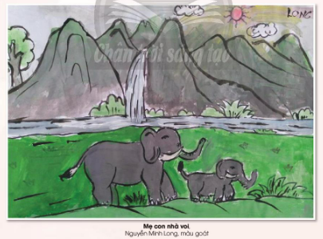
(Tiết 1+2)

Slide 2
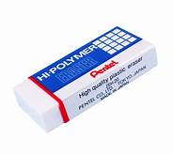

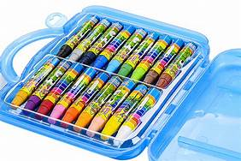
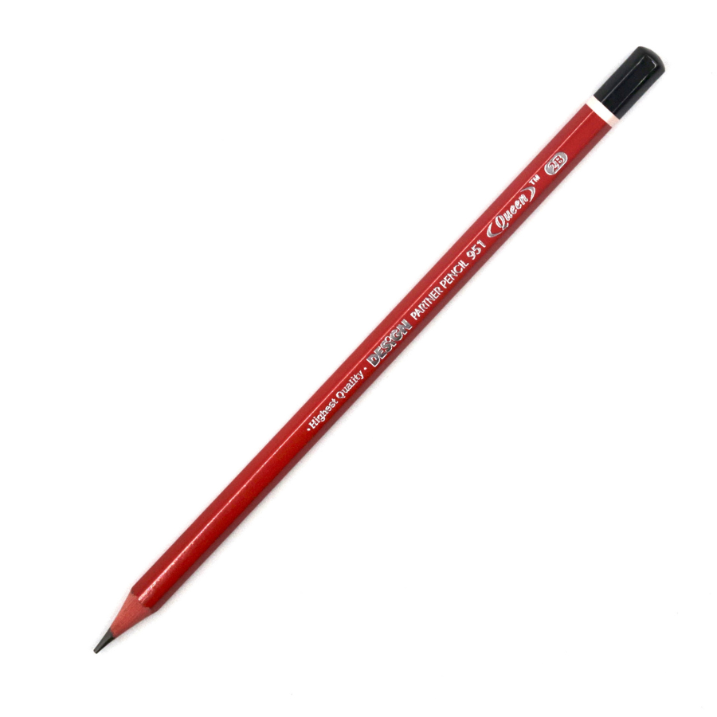
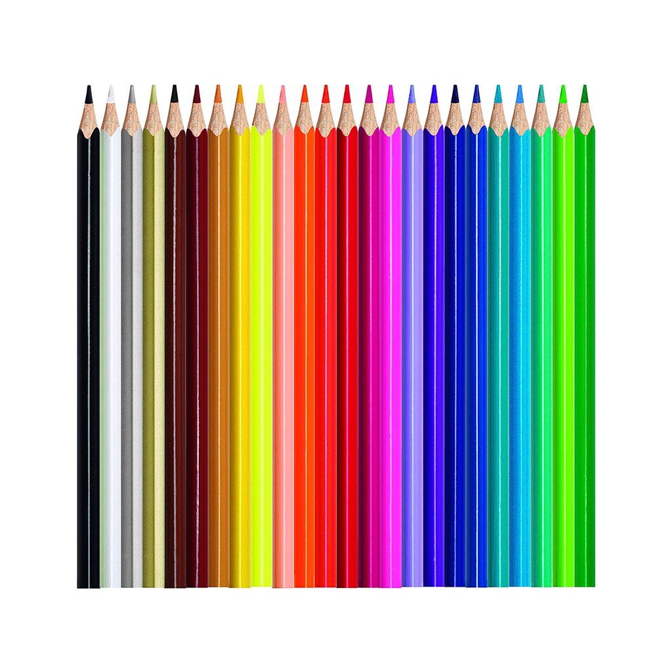
ĐỒ DÙNG HỌC TẬP
Notes:
Và để tiết học diễn ra suông sẽ hơn, các bạn không phải chạy tới chạy lui để tìm dụng cụ vẽ thì thầy trò mình sẽ cùng kiểm lại một số thứ cần chuẩn bị các bạn nhé!
Các bạn chuẩn bị vở bài tập mĩ thuật 4. bút chì, cục gôm, màu vẽ. Các bạn có thể dùng màu sáp hoặc màu nước. Nếu dùng màu nước thì các bạn chuẩn bị thêm cọ vẽ, khay pha màu, ly nước và khăn lau nhé!
Và sau đây, chúng ta sẽ xem những mục tiêu chúng ta cần đạt được trong bài học này nhé!

Slide 3









Slide 4



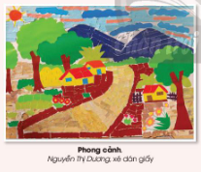

Làm việc theo cặp xem tranh thảo luận:
1. Mật độ của chấm và nét?
2. Sự chuyển động của chấm, nét trong mỗi sản phẩm mĩ thuật?

Slide 5
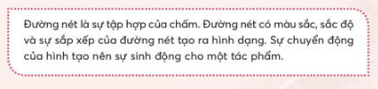

Slide 6

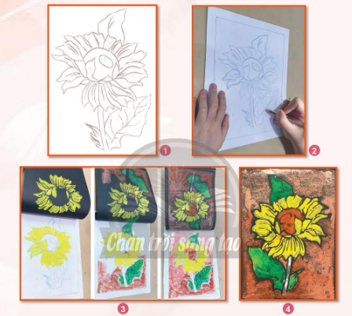
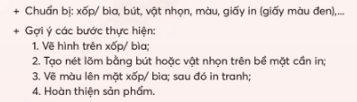
Quan sát hình và nêu các bước thực hiện sản phẩm

Slide 7
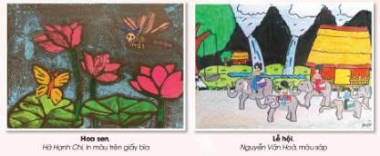
Tham khảo sản phẩm mĩ thuật

Slide 8
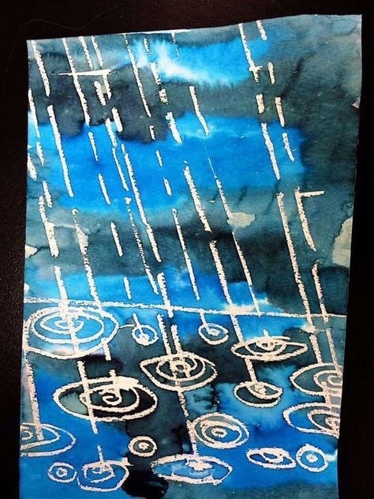

- Nhận xét sản phẩm của bạn về:
+ Mật độ của chấm và nét
+Sự chuyển động của hình
- Chia sẻ với bạn về kĩ thuật in, vẽ, cắt, xé, dán để làm rõ chủ đề

Slide 9

Góc
trưng bày sản phẩm và chia sẻ cảm nhận

Slide 10

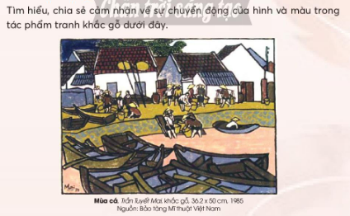

Slide 11











Hẹn gặp lại các em!

